Slide 1
Письменные вычислительные приемы при вычитании в пределах 1000 с переходом через разряд

Slide 2
?
Как контролировать пошагово правильность применения алгоритмов арифметических действий при письменных вычислениях?
Как использовать различные приёмы проверки правильности вычислений?

Slide 3
Понятия
Вычитание
Разряд
Разрядные единицы

Slide 7
Правила
1. Правило записи уменьшаемого и вычитаемого при письменном вычитании: разряд записывается под соответствующим разрядом.
2. Указание на порядок выполнения действий: вычитание начинаем с разряда единиц (справа налево).
3. Прием «заема» разрядных единиц в старших разрядах при вычитании в случае нехватки единиц для выполнения действий.

Slide 8
Алгоритм
1. Записываем единицы под единицами, десятки под десятками, сотни под сотнями.
2. Вычитаем единицы (если нельзя вычесть, занимаем 1 дес.)
3. Вычитаем десятки (помни о том, что занимали 1 дес.).
4. Вычитаем сотни (помни о том, что занимали 1 сот.)
5. Читаем отчет.
Важно при этом комментировать каждые действие (шаг).

Slide 9
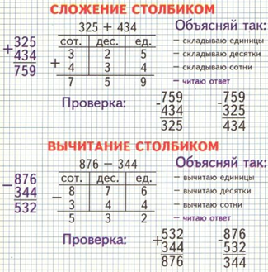

Slide 11
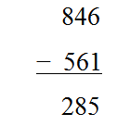
Например
Найдём разность чисел 846 и 561 в столбик.

Slide 13
Секреты таблицы умножения на 6, 7, 8
Запомнить всего лишь 6 «незнакомых» примеров:
6×7=42
6×8=48
6×9=54
7×8=56
7×9=63
8×9=72

Slide 14
Прием «Умножение на 9».
Сама девятка ведь и означает десять минус один. Воспользуемся этим.
Сначала число умножаем на 10, а затем отнимаем число, которое умножали на 9, например, 8х9=8х10-8=72.

Slide 15
Прием «Китайский балванчик»
9*2=1_ 9*2=_8
9*3=2_ 9*3=_7
9*4=3_ 9*4=_6
9*5=4_ 9*5=_5
9*6=5_ 9*6=_4
9*7=6_ 9*7=_3
9*8=7_ 9*8=_2
9*9=8_ 9*9=_1

